Slide 1
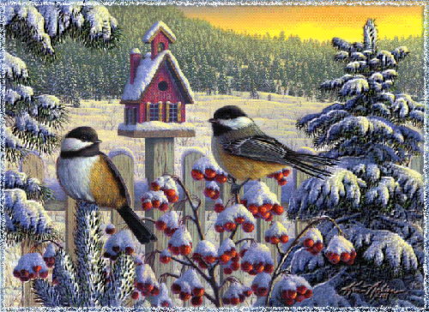
Синичка,
голосистая певичка Интерактивная викторина для 4-7 классов
Автор:
Ольга Михайловна Степанова
учитель английского языка
МБОУ «Цивильская СОШ №1
имени Героя Советского Союза
М.В. Силантьева»
города Цивильск
Чувашской Республики
2016

Slide 2
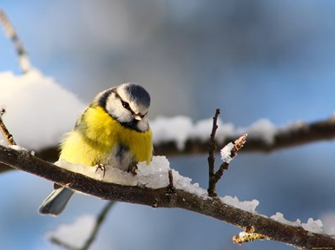
Спозаранок скачут птицы
По заснеженным ветвям –
Желтогрудые синицы
Прилетели
в … к нам!
гости

Slide 3
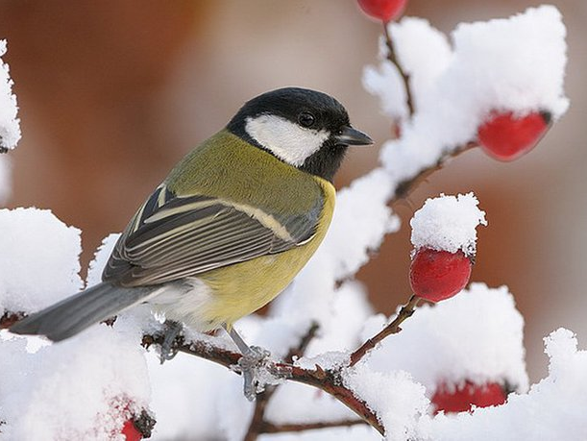
Весёлая синица Морозов не боится. Даже в минус двадцать пять Любит … распевать!
песни

Slide 4
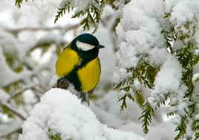
- Синица, синица,
Что тебе снится?
Зёрнышки,
мошки,
Да хлебные … .
крошки

Slide 5
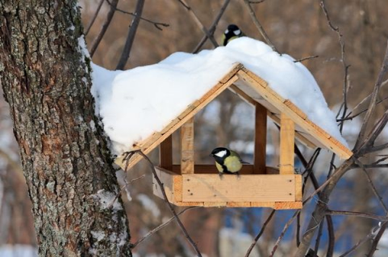
Скачет весело синица
И мороза не боится:
Нипочём ей холода,
Коль в кормушке есть … !
еда

Slide 6
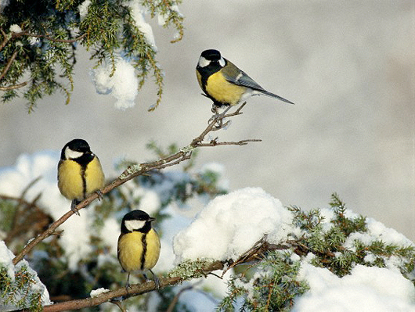
Нелегко зимою птицам,
Им в морозы много бед.
Ждем вас, милые синицы,
Прилетайте на … .
обед

Slide 7
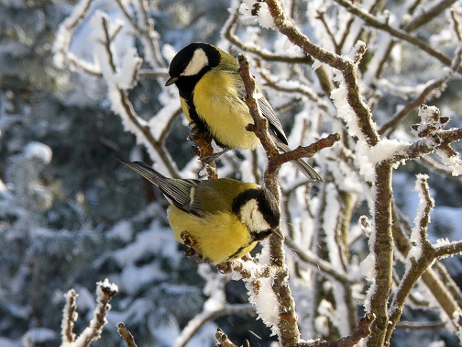
Морозы и метели
Синицам надоели!
И если спят синицы -
Синицам … снится!
лето

Slide 8
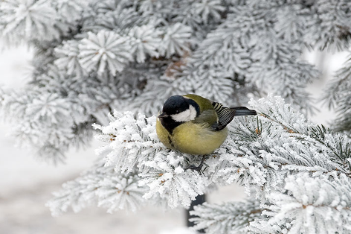
Посвисти еще, синичка,
Это добрая … :
Рано утром прилететь
У окошка посвистеть.
привычка

Slide 9
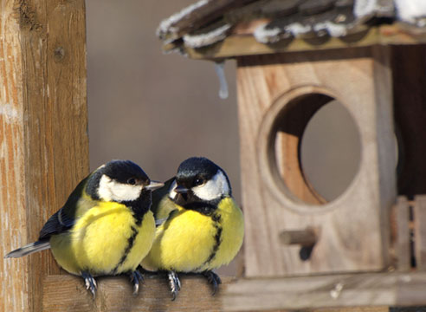
Зимою для синичек
Ни комарика, ни мушки.
Всюду только снег да снег.
Хорошо, что им кормушки
Сделал добрый … .
человек

Slide 10
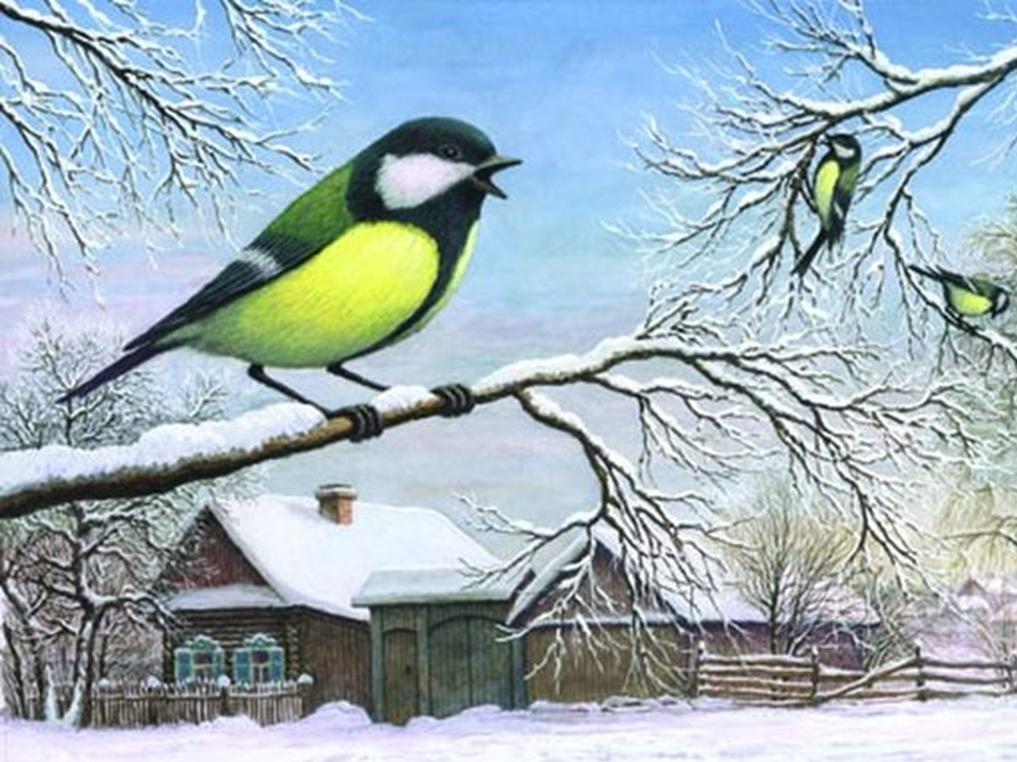
Хоть грозит он нам ненастьем,
Хоть зимы он нам пророк —
Дышит благодатным счастьем
Твой веселый … .
голосок

Slide 11
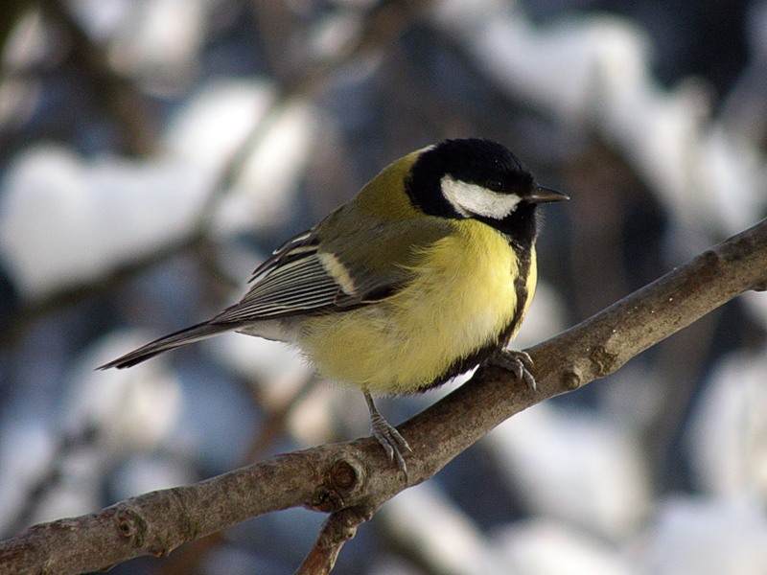
Счастье — в ладони синичка.
Прижми его крепче к себе!
Упустишь и вылетит птичка,
И не вернется к ... .
тебе

Slide 12
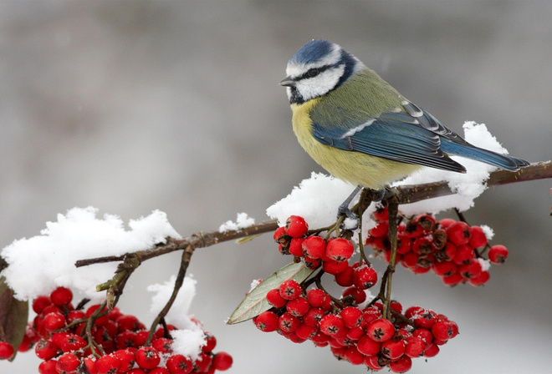
Спой мне песню, как синица
Тихо за морем жила;
Спой мне песню, как …
За водой поутру шла.
А.С. Пушкин
девица

Slide 13
Приучите птиц
в мороз к своему окну,
чтоб без песен
не пришлось
вам встречать весну…
Спасибо за участие
в викторине!

Slide 14
Источник
http://neposed.net/kids-literature/detskie-stihi/stihi-priroda/stikhi-pro-ptits-rossii/stikhi-pro-sinitsu.html
http://www.numama.ru/blogs/kopilka-detskih-stihov/ctihi-pro-sinicu.html
http://mamaschool.ru/stixi/stixi-pro-sinicu

